Slide 1
Aanpakken van winkelleegstand NEPROM & Property NL, 2 oktober 2013
Adriaan Visser
Algemeen directeur Platform31

Slide 2
Inhoud presentatie
Kansrijke voorbeelden van de aanpak van winkelleegstand
Stedelijke herverkaveling
Detailhandelsvisie en samenwerkingsafspraken
Stadsvernieuwing als business case
Combinatie clicks & bricks
Notes:
Ik kies bewust voor de term kansrijk, bewezen succesvolle en effectieve aanpakken zijn nog dun gezaaid.
De voorbeelden die ik noem hebben betrekking op locaties die Platform31 kent en/of heeft bezocht. Platform31 is niet bij alle voorbeelden direct betrokken, maar kent wel de betrokken experts of projectleiders. Vragen kunnen via Platform31 altijd aan hen worden doorgezet.

Slide 3
Inhoud presentatie
Toekomstbestendig beleid
Aanpak winkelleegstand
&
Versterking winkelstructuur
Notes:
2. Wat kunnen verschillende overheden en marktpartijen doen? Aandacht voor gemeentelijke detailhandelsnota’s/visies, provinciaal beleid en politiek-bestuurlijke context.

Slide 4
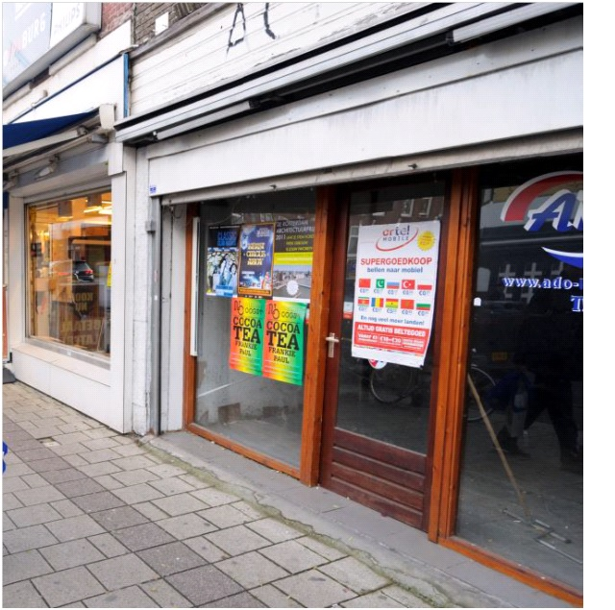
Kansrijke aanpakken: stedelijke herverkaveling
Rotterdam
Stedelijke herverkaveling
Noorderboulevard
Notes:
Cijfers leegstand Rotterdam
117.643 m2 leegstaand van 980.556 m2 aan winkelvloeroppervlakte in totaal
8,3 % (landelijk gemiddelde is 6,4 %)
Ongeveer 764 leegstaande panden (van de 8.977 in totaal)

Slide 5
Kansrijke aanpakken: stedelijke herverkaveling
Rotterdam
Stedelijke herverkaveling op de Noorderboulevard
Aanleiding
Lange winkelstraat, versnipperd pandeigendom
Kende leegstandspercentage van 20%, branchevervaging, achterstallig onderhoud
Doel
Creëren aantrekkelijk, divers (ketens en MKB) en gestructureerd wijkwinkelgebied en hierdoor waardetoename vastgoed

Slide 6
Kansrijke aanpakken: stedelijke herverkaveling
Kern aanpak
Fase 1: Transformatie winkelgebied
Hoe?
Subsidie (EFRO) voor koppeling van panden
Subsidie voor verbetering en uitstraling winkelpanden
Verfraaiing buitenruimte
Gebiedspromotie

Slide 7
Kansrijke aanpakken: stedelijke herverkaveling stroomschema

Slide 8
Kansrijke aanpakken: stedelijke herverkaveling
Kern aanpak
Fase 2: oprichting vastgoedfonds
Hoe?
Pandeigenaren dragen eigendomsrecht over aan vastgoedfonds
Vooraf dubbele onafhankelijke taxatie van het pand
Vmg. eigenaren worden aandeelhouder in het fonds
Dividenduitkering
Professioneel management

Slide 9
Kansrijke aanpakken: stedelijke herverkaveling
Resultaten (stap 1 en 2 uit stroomschema)
35 gehonoreerde aanvragen voor renovatie / verfraaiing gevel
4 koppelingen van panden
Vestiging nieuwe (keten)ondernemers
Branchering (3 deelvisies: dagelijkse boodschappen, gemengde functies en mode)

Slide 10
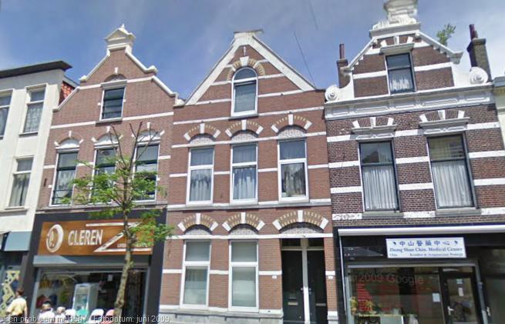
Kansrijke aanpakken: stedelijke herverkaveling
Status oprichting vastgoedfonds
Aantal financieringspartners zijn ingestapt
Interesse van pandeigenaren
Uitwerking haalbaarheid fonds
Notes:
Aantal financieringspartners zijn ingestapt
Dit zijn Rabobank en FGH

Slide 11
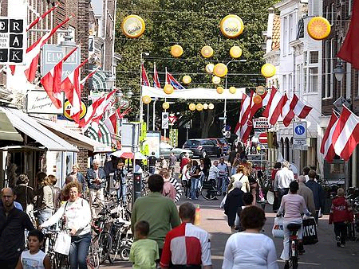
Kansrijke aanpakken: detailhandelsvisie en samenwerkingsafspraken
Middelgrote gemeente met historisch centrum in de Randstad
Notes:
Afbeelding is Gouda
Leegstandscijfers (landelijk gemiddelde leegstand aantal verkooppunten is 6,4%)
Gouda: 6,5%
Haarlem: 4,7%
Leiden: 6,0%
Ook aantal historische binnensteden kent verwachting van toenemende winkelleegstand.

Slide 12
Kansrijke aanpakken: detailhandelsvisie en samenwerkingsafspraken
Middelgrote gemeente met historisch centrum in de Randstad
Wat kenmerkt dit soort steden?
Kleine winkelvloeroppervlaktes
Risico van conserverende werking bestemmingsplan gericht op behoud historische binnenstad
Risico sterke concurrentie van perifere gebieden en nabijgelegen ‘nieuwere’ steden
Spanning tussen wens aantrekken (bepaalde mate) van landelijke ketens en kleine winkelpanden

Slide 13
Kansrijke aanpakken: detailhandelsvisie en samenwerkingsafpraken
Hoe op te lossen?
Heldere detailhandelsvisie met uitwerking van
toekomstbestendige detailhandelsaanbod
consequenties voor winkelstructuur en –gebieden
dus: kiezen..
Bekrachtiging publiek-private afspraken over samenwerking om de binnenstad te versterken met een meerjarig convenant
Zijn er constructies denkbaar waarbij de panden aan de voorkant in tact blijven, maar aan de achterkant fysiek worden gekoppeld?
Notes:
Publiek-private afspraken: meerdere varianten mogelijk, afhankelijk van context (o.a. eigendomsstructuur en mate van vereniging winkeliers). O.a. Leiden en Rotterdam kennen meerjarige samenwerkingsverbanden tussen gemeente en projectontwikkelaars of gemeente en verenigde ondernemers.

Slide 14
Kansrijke voorbeelden: stadsvernieuwing als business case
Winschoten
Experiment ‘Stadsvernieuwing als business case’ in Winschoten (gemeente Oldambt, Groningen)
Regiokern in krimpgebied, Winschoten eind 2012 20% winkelleegstand
Doel: rondkrijgen business case voor stadsvernieuwing / behoud regionaal koopcentrum Winschoten
Hoe?
Amerikaans model van ‘Tax Increment Financing’ als inspiratiebron
Notes:
Leegstandspercentage gemeente Oldambt: 11,2%, gedeelte Winschoten was eind 2012 20%

Slide 15
Model Tax Increment Financing

Slide 16
Kansrijke voorbeelden: stadsvernieuwing als business case
Toepassing TIF-model op context Winschoten
Financiering middels lening die gemeente afsluit
Gemeente investeert in het gebied
Waardestijging vastgoed leidt tot extra OZB-inkomsten
Deze meeropbrengsten worden geherinvesteerd in het project
‘Agency’ heeft bevoegdheden bijdragen van ondernemers te vragen
Na afloop project (in VS vaak 25-30 jaar looptijd) komen OZB-inkomsten weer ten goede van gemeentekas

Slide 17
Kansrijke voorbeelden: stadsvernieuwing als business case
Uitgangspunt
Verbetering winkelgebied leidt tot omzetgroei en waardestijging panden
Status
Inrichting werkgroepen: investeringen, financiering en juridisch instrumentarium (Wet Kraken en Leegstand, 2010)
Vnl. Publieke financiering: provincie 12,5 miljoen, gemeente 2, privaat gedeelte nog onbekend

Slide 18
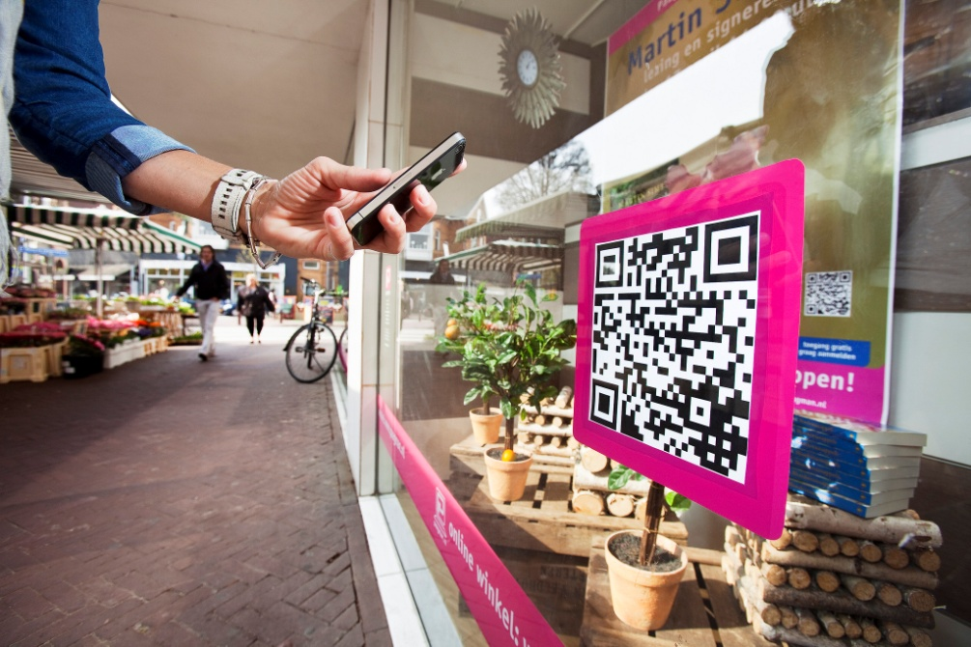
Kansrijke voorbeelden: clicks & bricks
Veenendaal
Veenendaal pilotstad (2012) voor ‘Het Nieuwe Winkelen’
Notes:
Leegstandspercentage gemeente Veenendaal: 7,0%

Slide 19
Kansrijke voorbeelden: clicks & bricks
Veenendaal
Binnenstad Veenendaal ‘digitaal aangeboden’
Past in trend van combinatie van on- en offline consumentenbestedingen
Succesfactor: innovatieve combinatie online & fysiek (‘clicks & bricks’)
Bijvoorbeeld gratis Wi-Fi (financiering gemeente + ondernemers)
Maar: lang niet alle ondernemers sloten zich aan bij initiatief
Nu: in meerdere steden verdere integratie van online- & offline strategieën

Slide 20
Toekomstbestendig beleid

Slide 21
Provincies: Overijssel
Overijssel
Motie D66 tot oprichting regionale winkeltop (voorjaar 2013, aangenomen)
CDA Overijssel bood afgelopen een ‘tienpuntenplan’ aan college GS rondom ruimtelijk beleid/aanpak winkelleegstand (mei 2013)
Status
Oprichting regionale winkeltop

Slide 22
Provincies: Noord-Brabant
Noord-Brabant
Oprichting publiek-privaat expertteam
Resultaat
Advies ‘Ambitie vereist keuzes’
Kern
Overheid moet ruimtelijk sturen
Er zijn regionale detailhandelsvisies nodig
Expliciete keuzes (benoemen perspectiefrijke en –arme locaties)
Ruimte nodig voor dynamische karakter detailhandel

Slide 23
Provincies: Zuid-Holland
Zuid-Holland
Reactieve aanwijzing aan 7 gemeenten (zomer 2013)
Reden
De provincie stelt dat er in de provincie Zuid-Holland sprake is van overaanbod aan winkelvloeroppervlakte en nog niet gerealiseerde ruimte uit bestemmingsplannen.
Notes:
Besluit provincie Zuid-Holland:
De gemeenten die een reactieve aanwijzing (waarmee de provincie kan besluiten tot het niet in werking laten treden (van onderdelen) van gemeentelijke bestemmingsplannen) kregen zijn Zuidplas, voor het bestemmingsplan Gouwe Park; Noordwijk, voor het bestemmingsplan Noordwijkse bedrijventerreinen en ESTEC; Schiedam, voor het bestemmingsplan Havens; Krimpen aan den IJssel, voor het bestemmingsplan Stormpolder; Bernisse, voor het bestemmingsplan Bedrijventerrein Zuidland; Barendrecht, voor het bestemmingsplan Barendrecht Noordoost; Zoeterwoude; voor het bestemmingsplan Oosthoek 2013.

Slide 24
Gemeentelijke detailhandelsvisies
Onderdelen van een toekomstbestendige detailhandelsvisie + implementatie
Maak capaciteit beschikbaar, ook voor nieuwe collegeperiode (verwachting is dat winkelleegstand verder toeneemt). Want: Leegstand- en transformatiemanagement wordt steeds meer een vak → vraagt hoger professionaliteitsniveau
Stimuleer vereniging van ondernemers
Maak gebruik van beschikbaar instrumentarium (zoals BIZ, precarioheffing, Ladder Duurzame Verstedelijking, aanstelling winkelstraatmanager, (flexibiliteit in) bestemmingsplannen)
Notes:
Precarioheffing Boulevard-Zuid Rotterdam: De precarioheffing op de Boulevard-Zuid in Rotterdam bijvoorbeeld resulteerde in een fonds waarvan de middelen jaarlijks 1,2 miljoen euro bedragen. Ondernemers, eigenaren en de gemeente dragen hier ieder een derde aan bij.

Slide 25
Wat vertelt het voorgaande ons?
Er bestaan diverse kansrijke aanpakken, maar nog té weinig gezien de omvang (die ook nog eens toeneemt) van winkelleegstand.
Hebben gemeenten een gebrek aan visie op hun detailhandelsbestand en de toekomst hiervan? Worden visies voldoende geïmplementeerd?
Publieke financiering (in ieder geval als aanjager) lijkt vooralsnog onmisbaar.
Gaan meer provincies Zuid-Holland volgen?
Tijd van winstgevend grootschalig (her)ontwikkelen is voorbij → nieuwe samenwerkingsverbanden en kleinschaliger en gefaseerd ontwikkelen?

Slide 26
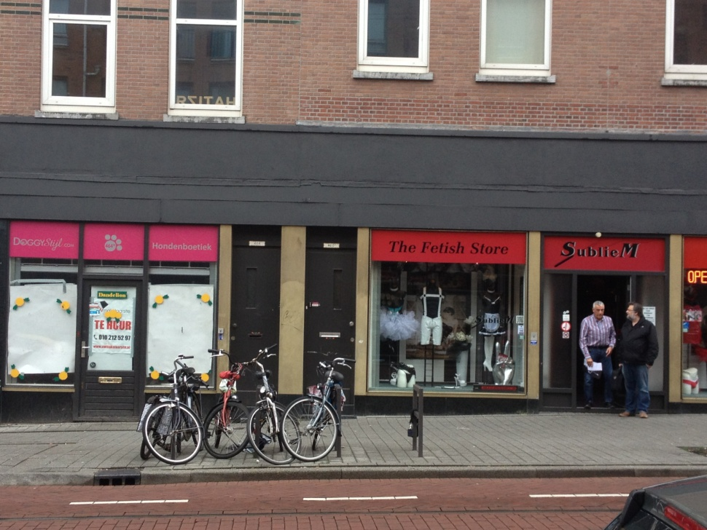
Wat doet Platform31?
Uitvraag G32-steden naar hun beleid op detailhandel en aanpak (voorkoming en terugdringing) winkelleegstand

Slide 27
Wat doet Platform31?
(korte) Publicatie ‘Aanpakken van Winkelleegstand’
Kern: Inzicht in effectieve lokale en regionale aanpakken
Inhoud o.a.:
Op welke factoren valt er te sturen? Welke instrumenten zijn er en hoe bruikbaar zijn deze?
Hoe maak je onderscheid tussen type winkelgebied en wat heeft dit voor consequenties voor het type aanpak dat je kiest?
Weergave actuele discussies
Onderscheid naar belangen en risico’s stakeholders

